Slide 1
中学教学体系中的逻辑学
郑植
2019.4.23

Slide 2
逻辑学课程的开设
长期以来，逻辑学一直是大学、中学课程体系的重要组成部分
中世纪大学“七艺”之一
逻辑、语法、修辞、数学、几何、天文、音乐
近代以来，大学、文科中学的必修科目

Slide 3
《钦定京师大学堂章程》
政科第三年
学科阶级
伦理同上学年
经学春秋三传周易自汉以来注家大义
诸子考诸子名理派别
词章同上学年
算学曲线
中外史学中外史治乱得失商业史
中外舆地地文学大概
物理实验
名学演绎
法学同上学年
理财学同上学年
体操兵式

Slide 4
原因之一：从学科地位的角度
逻辑学
哲学的重要分支
基础性地位

Slide 5
原因之二：从培养人的角度
瑞士著名儿童心理学家皮亚杰（Jean Piaget，1896-1980）的儿童认知发展阶段理论
认知发展是一个在个体与环境相互作用的过程中不断建构的过程（同化与顺应），具有阶段性
0-2岁：感知运动阶段（用感知觉和动作适应环境，客体永恒性）
2-7岁：前运算阶段（自我中心主义，万物有灵论，缺乏守恒思维与逆向思维）
7-11岁：具体运算阶段（去自我中心，守恒思维与逆向思维，依赖具体形象）
11岁以后：形式运算阶段（抽象逻辑思维，概括性、可逆性、灵活性等）

Slide 6
长期以来，逻辑学一直是大学、中学课程体系的重要组成部分
20世纪30年代，苏联兴起一场对逻辑学的批判，对苏联和我国的逻辑学研究及教学产生很大冲击
70年代末，人们对逻辑学的重要性进行了重新认识，但并不具备开设专门逻辑课的条件（尤其对于中学）。
变通方案：将逻辑学的知识和方法融入其他课程的教学内容之中
在中学普遍开设逻辑课显然是不可能的，……由语文学科明确地把逻辑训练和简要的逻辑知识的教学任务承担起来，是可取的。（张致公《承担逻辑训练的任务是可取的》，《语文战线》1981：7）
既然形式逻辑是研究思维规律及形式的科学，而任何科学的研究都必须借助正确的思维，所以形式逻辑在各门学科中都是普遍适用的，而它和数学的关系尤为紧密。……学习一些逻辑知识，对数学教学和学习是会有帮助的。（李元中，高安民《逻辑与中学数学》，陕西科学技术出版社，1982,2-4）
语文课和数学课的“渗透式”教学
教学内容几经增删和修订，各有侧重

Slide 7
语文科目的侧重点
“非形式逻辑”、论证理论
（2017高考语文全国I）
21．下面文段有三处推断存在问题，请参照①的方式。说明另外两处问题。（5分）
高考之后，我们将面临大学专业的选择问题，如果有机会，我们要选择工科方面的专业，因为只有学了工科才能激发强烈的好奇心，培养探索未知事物的兴趣，而有了浓厚的兴趣，必将取得好成绩，毕业后也就一定能很好地适应社会需要。
①不是只有学了工科才能激发好奇心。
②______________________________。
③______________________________。

Slide 8
数学科目的侧重点
命题逻辑：命题间的真值关系
集合论初步
为解决数学问题服务
评析“渗透式”教学
在理论的重要性和师资不足的现实之间寻找平衡点
强调逻辑的应用性
系统性不强
受学科内容的干扰

Slide 9
2004年，《普通高中思想政治课程标准（实验）》首次引进教学模块“科学思维常识”作为选修课程

Slide 10
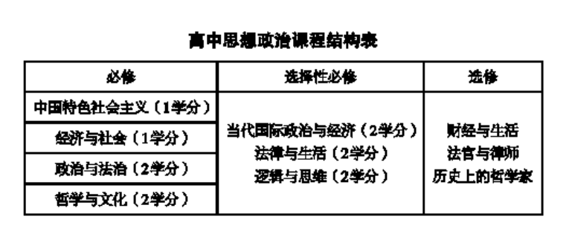
2017年，基于《普通高中思想政治课程标准（实验）》，《普通高中思想政治课程标准》颁布，2019年秋季开始全面实施。

Slide 11
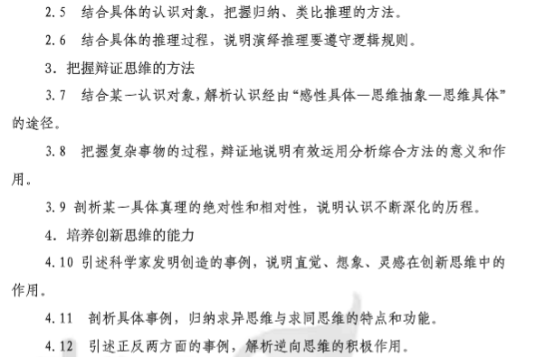

Slide 12
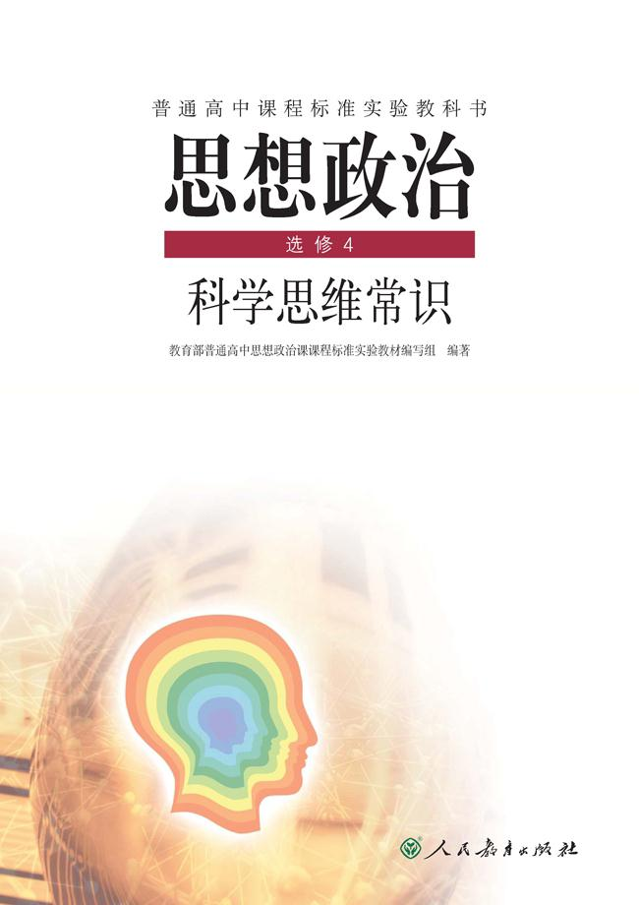
基于2004年课程标准，南京大学张建军主编教材《科学思维常识》

Slide 13
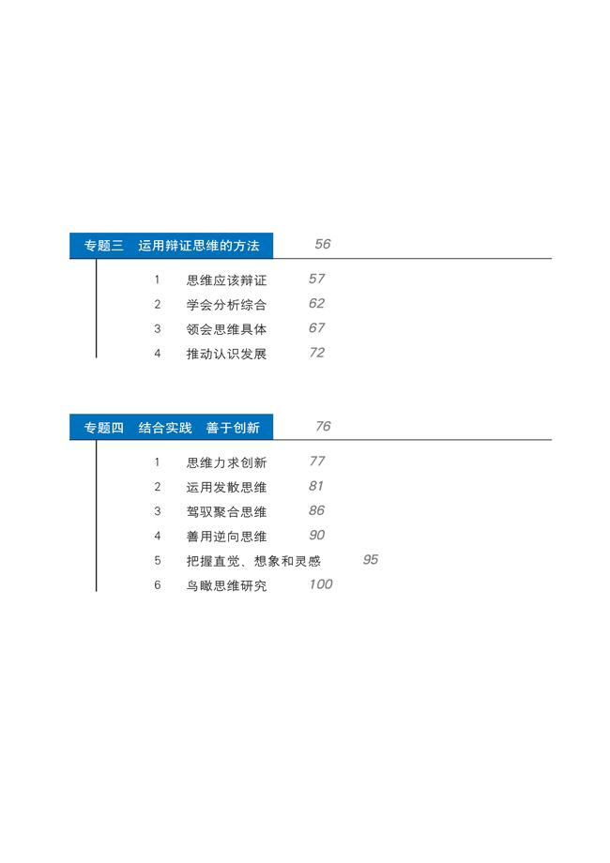

Slide 14
知识体系上，提出了如下一种关于思维方法的层级结构，并辨析了三者之间的关系
着眼点是思维而非逻辑，教授逻辑学知识为传递科学思维的通识理念服务
如何处理逻辑学的描述性与规范性
如何处理逻辑学知识的深度与系统性
体现思想政治课的导向型
意识形态性与科学性的统一
创新思维
辩证思维
形式逻辑

Slide 15
中学与逻辑学相关的课程结构
语文、数学等学科的渗透
思想政治学科的专题模块
逻辑学相关的校本课程的建设与完善

Slide 16
参考文献
教育部《普通高中思想政治课程标准（实验）》，人民教育出版社，2004
教育部《普通高中思想政治课程标准》，人民教育出版社， 2017
张建军主编，《科学思维常识》，人民教育出版社，2009
张建军，《谈谈选修4：科学思维常识》，人教网，2009
张致公《承担逻辑训练的任务是可取的》，《语文战线》1981：7
李元中，高安民《逻辑与中学数学》，陕西科学技术出版社，1982,2-4
《京师大学堂章程》https://wenku.baidu.com/view/5577fb0d76c66137ee061983.html

